Slide 1
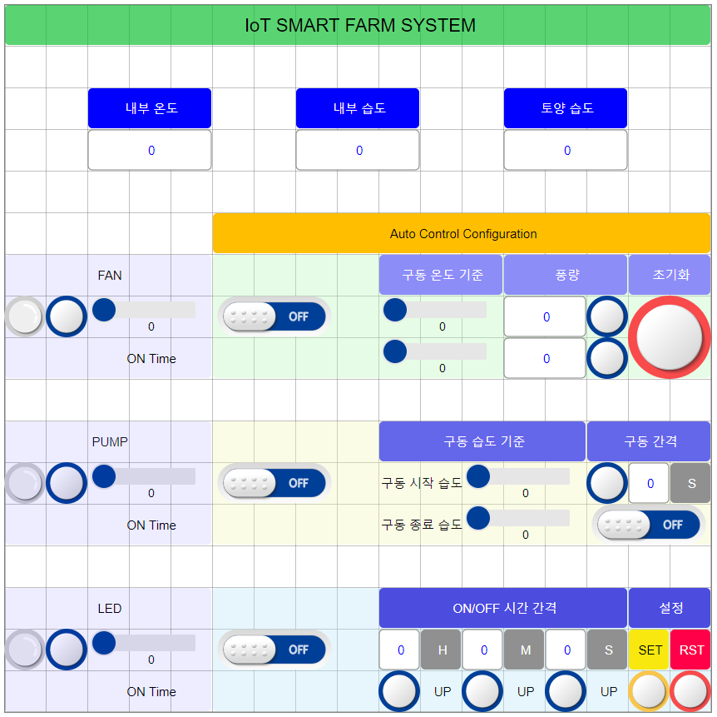
Project – Smart Farm System
< 핵심 기능 >
환경 모니터링 기능
FAN, PUMP, LED 수동 조작 : 동작 시간만 결정
FAN, PUMP, LED 자동 조작 : 제어 장치에 따른 옵션 부여
장치 상태 표시 : MODLINK OLED 표기 내용 - 센서 측정 정보 - FAN, PUMP, LED ON/OFF - MODE 표기
< 부가 사항 >
추가 기능 구현 시, 가점 부여

